Slide 1
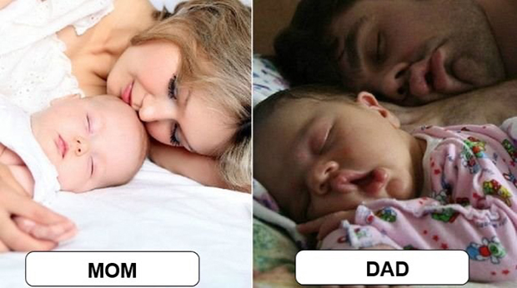
Poporodno obdobje
MAMI
ATI

Slide 2
PUERPERIJ
ožje poporodno obdobje:
traja prvih 9 dni
največje spremembe na telesu otročnice
naval mleka
močnejša krvavitev
padec telesne teže
ohlapne trebušne mišice
širše poporodno obdobje:
do 6 tednov po porodu
zaceljena rana
nožnica in maternica v stanje kot pred nosečnostjo
bledenje strij
kožne pigmentacije izginejo
krčne žile in hemeroidi se zmanjšajo
težave pri odvajanju vode in blata
telo se po porodu počasi vrača v stanje, kot je bilo pred nosečnostjo.
otročnica* (poporodno obdobje)
Najpogostejši zapleti:
pozna krvavitev, ki ni menstruacija
vnetje maternične sluznice
okužbe sečil

Slide 3
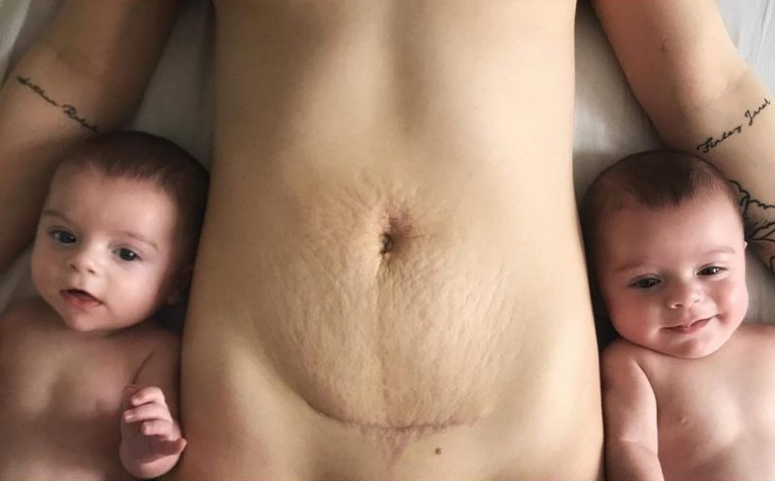
KAJ SE DOGAJA S TELESOM ?
Krčenje maternice
Involucijski procesi
(↓ organov)
Nastajanje mleka
Laktacija
(kolostrum, prehodno, zrelo mleko)
Ovarijska aktivnost
(pri doječih materah se ovulacija pojavi kasneje)
Procesi celjenja maternice (čišča)

Slide 4
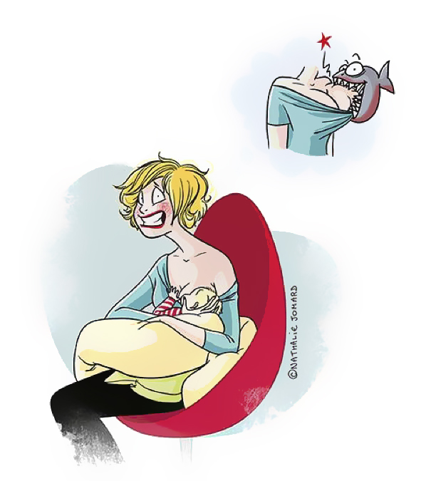
KRČENJE MATERNICE
Še po porodu se mora maternica močno krčiti
S tem se v 6 – 8 tednih skoraj vrne na velikost kot je bila pred nosečnostjo
Z dojenjem se maternica močneje krči
Po vsakem naslednjem porodu je krčenje v začetku običajno bolj boleče
Tablete proti bolečinam

Slide 5
ČIŠČA
BARVA:
1. in 2. dan je čišča krvava s krvnimi strdki
3. in 4. dan je rdeča
5. in 6. dan je rjava
7. in 8. dan je čišča rumena (prisotnost levkocitov)
po 9. dnevu je bela
po 3. do 4. tednih postane izcedek normalen.
KOLIČINA je na začetku obilna, kasneje pa se količina čišče manjša.
GOSTOTA se spreminja skladno s količino čišče.
VONJ, če ima čišča vonj po trohnobi je to lahko znak infekcije (nad 38,5 stopinj celzije)
Traja od 3 do 6 tednov po porodu
Vložki iz naravnih materialov
Pomembno je opazovanje barve, količine in vonja
Izločajo se kri, nekrotična plast maternice, bakterije v materničnem vratu

Slide 6
PRVO
VSTAJANJE
PO PORODU
Prvo vstajanje je v 8 urah po porodu
Spremstvo babice ali medicinske sestre
Občutek vrtoglavice
Kontrola krvavitve
Pomembno je izprazniti mehur

Slide 7
POTEK DNEVA NA ODDELKU ZA OTROČNICE IN NOVOROJENČKE
Zjutraj tehtanje ter nega otrok
2. dan pokaže sestra nego otroka
Prva vizita sobnega zdravnika za otročnice in vizita za novorojenčke
10.30 in 11.30 obiski
Različni pregledi za otročnice in otroke
16.00 in 17.00 obiski
Druga popoldanska vizita za otročnice in novorojenčke
VIZITA za otročnice
pregled dojk
pregled čišče
vrh maternice
Otroška vizita
- napredovanje oziroma izguba teže pri novorojenčku
- kontrola dojenja
- težave pri dojenju morebitni zlatenici
Popoldanska vizita je krajša, namenjena iskanju trenutnih težav.

Slide 8
DOJENJE V PORODNIŠNICI
Naval mleka 3. oz 4. dan
Po carskem rezu, prezgodnjem porodu lahko tudi kakšen dan kasneje
Težave z dojkami:
rdečina dojke
otrdline dojk
mastitis
razpokane oziroma ranjene bradavice
Svetovalke za dojenje
Skupina za dojenje (vsak torek v ZD Adolfa Drolca, Vošnjakova ul., med 13.00 in 14.00 v 6. nadstropju)
Različni položaji za dojenje
Na začetku priporočamo predvsem leže na boku
Smo novorojenčkom prijazna porodnišnica
Popolni roooming – in
Dojenje po želji
steklo bi naj čim prej po rojstvu
Pomoč pri dojenju
Nastavki za bradavice
Skrb za bradavice
Hitrejše krčenje

Slide 9
PREHRANA V OBDOBJU DOJENJA
Pravila:
Vse v majhnih količinah
Raznolika in lahka hrana
Dovolj tekočine
Nosečnostna sladkorna bolezen:
diete se je priporočljivo držati vsaj do prvega poporodnega pregleda pri diabetologu.
Carski rez:
prve dni posebna dieta, kasneje lahka, raznolika prehrana

Slide 10
Splošne informacije porodnišnice
OBISKI V PORODNIŠNICI
Med delavniki :10.30 – 11.30 ter 16.00 – 17.00
Vikend, prazniki : 14.00 – 15.00
V sobi za intenzivno nego otročnic : 16.00 – 17.00 (delavnik) 14.00 – 15.00 (vikend)
Omejitev obiskov
Čim manj ljudi, ki pa naj bodo zdravi!
Ne svežega cvetja
Informacij po telefonu se ne daje

Slide 11
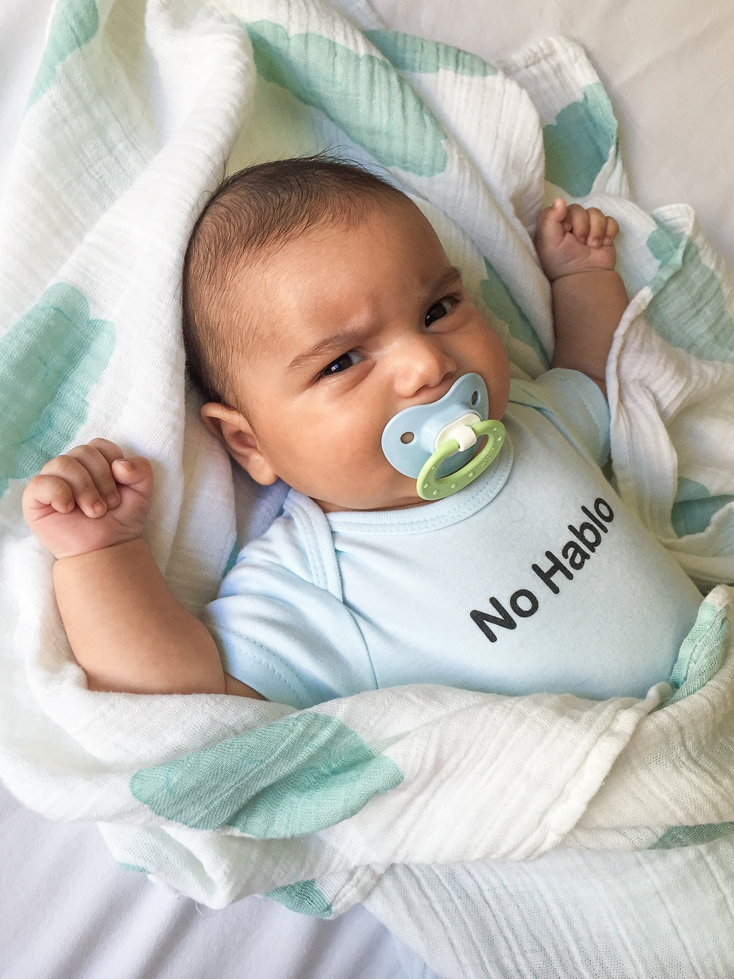
ODHOD IZ PORODNIŠNICE DOMOV
3. dan po vaginalnem porodu
4. dan po carskem rezu
Otročnica za domov + otrok za domov
Priprava na odhod
Materinska knjižica
Recepti, delovni nalogi, napotnice
Med 12.00 in 16.00
Odpustnica po pošti (za vsakega posebej)

Slide 12
URADNI LISTI
Uradno ime otroka se napiše na poseben list, ko se izpolnjuje porodni zapisnik. Na oddelku otročnica dokončno potrdi/spremeni otrokovo ime.
Če je le možno naj par izbere ime otroka pred rojstvom!
Administratorka poda prijavo otroka
Rojstni list pride po pošti v približno 14 dneh
Izbira pediatra že v nosečnosti! (otrok mora imeti 1. pediatrični pregled, ko je star 1 mesec)
Zdravstvena kartica za otroka pride po pošti
Prvih 60. dni otrokovega življenja lahko zdravila zanj dvignete z zdravstveno kartico tistega po katerem je otrok zavarovan

Slide 13
PATRONAŽNA SESTRA
En obisk
V zadnji tretjini nosečnosti
Običajno prijavijo ginekologi sami
Lahko pokličete tudi sami v ZD Adolfa Drolca – patronažna služba
Pogovor o pripravi na porod, o prehrani, pripravi oblačil, prihodu domov
V nosečnosti
Po porodu
Obisk že naslednji dan po prihodu domov
Pregledi novorojenčka 2-3 x na teden, do prvega kopanja.
2 obiska namenjena otročnici(psihični in fizični pregled, pobiranje šivov,….)
3 obiski za dojenčka

Slide 14
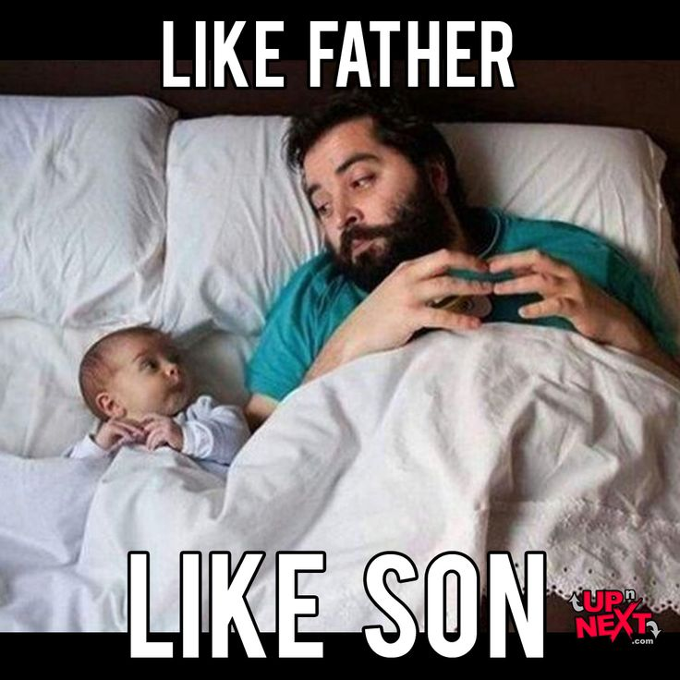
DOMA SMO
prevzemanje novih vlog
prilagajanje
hormonska (ne)ravnovesja
Da se navežeta (attachment) in
vzpostavita vez (bonding) bo trajalo
1do 2 meseca traja navezovanje
drug na drugega,
je obojestransko
bonding se začne neposredno ob rojstvu,
privlačnost, prvi stik,
enostransko,
oksitocin

Slide 15
Pomoč: Ko zadovoljimo njegovo potrebo, se jok običajno pomiri
JOK
Kaj novorojenček sporoča z jokom:
prepoznavanje različnih vrst joka:
nizek jok: lačen
visok tok: v bolečinah
jok ki se postopoma razvija: utrujenost
tarnanje: dolgčasje
Novorojenčki ne razlikujejo med dnevom in nočjo
navajanje na ritem (brez telesne stimulacije, ponoči brez govorjenja, manj dotikov, ugašanje luči)

Slide 16
Krči
po 3. tednu pa vse do 3. meseca
se napenja, rdeč obraz, presunljiv jok brez premora, pritegne nogice k trebuščku
pojavijo se lahko nenadoma po obroku, med spanjem
pojavljajo se vsak dan, lahko celo ob istem času
Vzrok: nezrela prebava, vetrovi
Pomoč: včasih sprememba prehranskih navad matere, nežna masaža trebuščka, sprememba položaja,podiranje kupčka, janežev čaj,…
Dojenčki izpostavljeni cigaretnemu dimu imajo pogosteje krče

Slide 17
VARNOST NOVOROJENČKA
Varnost otroka je odvisna od vas, hkrati pa jim morate dovoliti, da sami raziskujejo svoj svet in vsak dan kaj odkrijejo
Prve mesece naj dojenček v naročju leži. Ob tem mu podpiramo glavo in hrbet
Ne ga puščati samega na postelji nezavarovanega in leže na hrbtu
Zdravi obiski
Ne sme spati na direktni sončni svetlobi
V bližini dojenčka ne kadite!!!
Novorojenčka ne stresajte (morojev refleks)
Otroški sedež primeren starosti in velikosti vašega dojenčka
PRI VARNOSTI GRE PREDVSEM ZA ZDRAVO PAMET IN PREVIDNOST

Slide 18
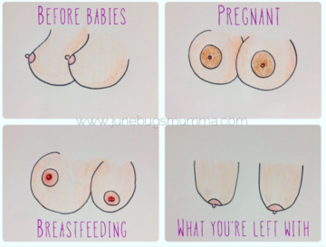
OTROČNICA
Porod pusti na ženskem telesu sledi: brazgotine, strije in odvečno kožo. To je realnost, ki pa jo ženske, in tudi mediji, raje skrivajo.
TELO PO PORODU
Trebušček običajno še ostane, vendar je mehek in ohlapen
Boki ostanejo nekoliko širši
Dojke so nekaj časa po porodu polne, nato postanejo ohlapne, čeprav mleko še vedno nastaja
Za vrnitev v „staro” stanje je potreben čas

Slide 19
skrbna nega
hladni obkladki in različna mazila oz svečke
redna prebava
dosti tekočine
ob nenadnem smehu, kihanju
vaje za mišice medeničnega dna
zaradi hormonskih sprememb navali vročine
oblačila naravnih materialov
pogostejše prhanje
ne traja dolgo
zdrava prehrana
potrpljenje
Hemeroidi:
Močnejše potenje
Uhajanje vode
Izpadanje las

Slide 20
ŠIVI PO PORODu
Po vaginalnem porodu odpadejo sami (resorbilni)
Po carskem rezu šive/sponke pobere patronažna sestra 8., 9. ali 10. dan
Pomembno je:
redno menjavanje vložkov
tuširanje rane z mlačno vodo
brez uporabe intimnih mil,…
manjši koraki
čim manj sedeti direktno na rani

Slide 21
PRVI POPORODNI PREGLED PRI GINEKOLOGU
na pregled se naročite same
par tednov po porodu
pregled presredka, nožnice, dojk
pogovor z ginekologom o kontracepciji, odvzemu brisa
materničnega vratu
težave po porodu (uhajanje vode,…)
s seboj imejte materinsko knjižico

Slide 22
KDAJ NAZAJ V PORODNIŠNICO-OTROČNICA
Prvih 6 tednov po porodu bi se naj oglasile v primeru težav v porodnišnici, v kateri ste rodile (porodni blok, ali pokličete/se naročite v ATN –amb. za tvegano nosečnost)
S sabo imejte:
- materinsko knjižico
- odpustnico
- zdravstveno izkaznico
- novorojenčka
Če otročnica ostane v porodnišnici, je z njo hospitaliziran novorojenček
Vzroki:
- trde, boleče, rdeče dojke,povišana temperatura, utrujenost
- smrdeča čišča oz nenadna ponovna sveža krvavitev, bolečine v trebuhu
- razprtje rane, rdečina ali oteklina rane
- zlatenica pri otroku

Slide 23
NEONATALNA AMBULANTA
Do prvega meseca starosti novorojenčka!!
02 321 2461
Od 10.00 -14.00 (od ponedeljka do petka), pokličite vnaprej!
Vzroki za skrb:
Popek, ki krvavi že nekaj dni
Novorojenček je vidno rumen, se ne zbuja sam in ne napreduje po teži
Gnojni izcedek iz očesa
Če je otrok star več kot en mesec, dalje pregledi pri izbranem pediatru!
Če novorojenček kaže znaka prehlada, dihalno stisko, resnejše zaplete, se obrnite na Pediatrično kliniko (24 urni dežurni pediater)

Slide 24
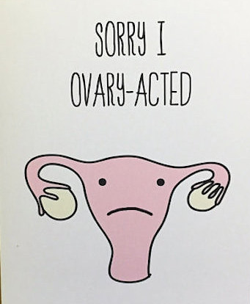
MENSTRUACIJA
Po porodu se pojavi različno hitro
Naj bi se pojavila po prekinitvi dojenja
Običajno so na začetku še neredne
Možnost zanositve kljub polnemu dojenju
Možnost zanositve kljub odsotnosti menstruacije
OVULACIJA se lahko pojavi kljub temu,da še ni bilo krvavitve!

Slide 25
PARTNERSTVO
“Poporodno obdobje je ne samo eno izmed najlepših obdobij v življenju vsake ženske, pač pa tudi velika prelomnica. Tako v čustvenem svetu, kot tudi na partnerskem področju prinaša mnogo izzivov. To obdobje zahteva preoblikovanje partnerskega odnosa, saj mora par za otroka ustvariti nov čustveni prostor.”
Življenje z dojenčkom bo vsakemu partnerju prineslo drugačne spremembe
Predvsem naj temelji na odkritemu pogovoru med partnerjema
Vzemita si čas drug za drugega

Slide 26
SPOLNOST PO PORODU
Se ne priporoča, dokler traja čišča (prvih 6 tednov)
Možen boleč prvi spolni odnos po porodu
Sluznica nožnice je tanka in suha
Priporoča se uporaba lubrikantov
Iztekanje mleka ob vzburjenosti
Možnost zmanjšane želje po spolnosti pri ženski/partnerju

Slide 27
POPORODNE TEŽAVE
otožnost (izzveni do 10 dneva, hormonsko (ne)ravnovesje
depresija (izbruh kadarkoli tekom prvega leta po porodu)
psihoza (halucinacije, tremor, zmedenost, možnost samomora in infanticida)

Slide 28
POPORODNA OTOŽNOST (BABY BLUES)
Vzrok
Znaki
Pomoč
nenadne hormonske spremembe
prihod iz porodnišnice
nova vloga (materinstvo)
nenadne spremembe razpoloženja
težave s spanjem
zmanjšanje teka
razdražljivost
tesnobnost
ranljivost
skrb za otroka prepustiti drugim
posvetite se sebi
naspite se
Poporodna otožnost ni bolezen in se ne zdravi z zdravili

Slide 29
POPORODNA DEPRESIJA IN TESNOBA
Znaki
Pomoč
žalost
napadi panike
brez energije
nezainteresiranost zase in za otroka
občutek krivde, manjvrednosti
razmišljanje o poškodovanju sebe ali otroka
delitev skrbi za otroka
pogovor s strokovno usposobljenimi ljudmi
pogovor z ženskami, ki so to same doživele

Slide 30
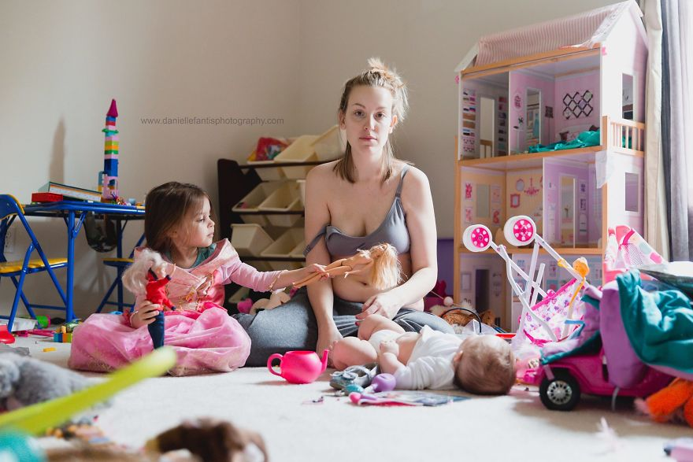
Poporodna psihoza
Potrebna takojšnja psihiatrična pomoč
Običajno v prvem mesecu po porodu
Traja od 6 tednov do 6 mesecev
Znaki:
izguba stika z resničnostjo
Halucinacije
Nemir
Hospitalizacija in takojšnje zdravljenje
Pogosto se ponovi ob naslednjem porodu

Slide 31
Triki, ki pomagajo umiriti novorojenčka
(pogruntavščine in testiranja v praksi mnogih ''utrujenih'' staršev)
sesanje,
vožnja v avtomobilu,
prižgana napa v kuhinji
prižgan sušilec za lase

